Slide 1
2020 Deep Learning With PYTHON
CHAPTER 5-1,2
CONVNET and CNN
(Convolution Neural Network)
201937434 우한봄

Slide 2
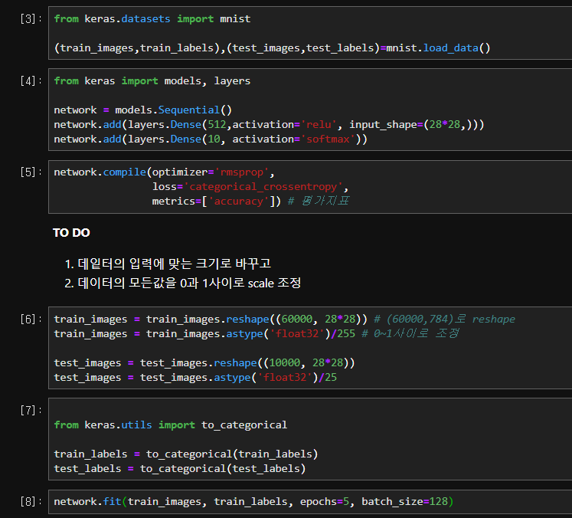
Contents 1
CNN
Convolution Neural Network Introduction
Densely connected network(완전 연결 네트워크) -> acc : 98.8%

Slide 3
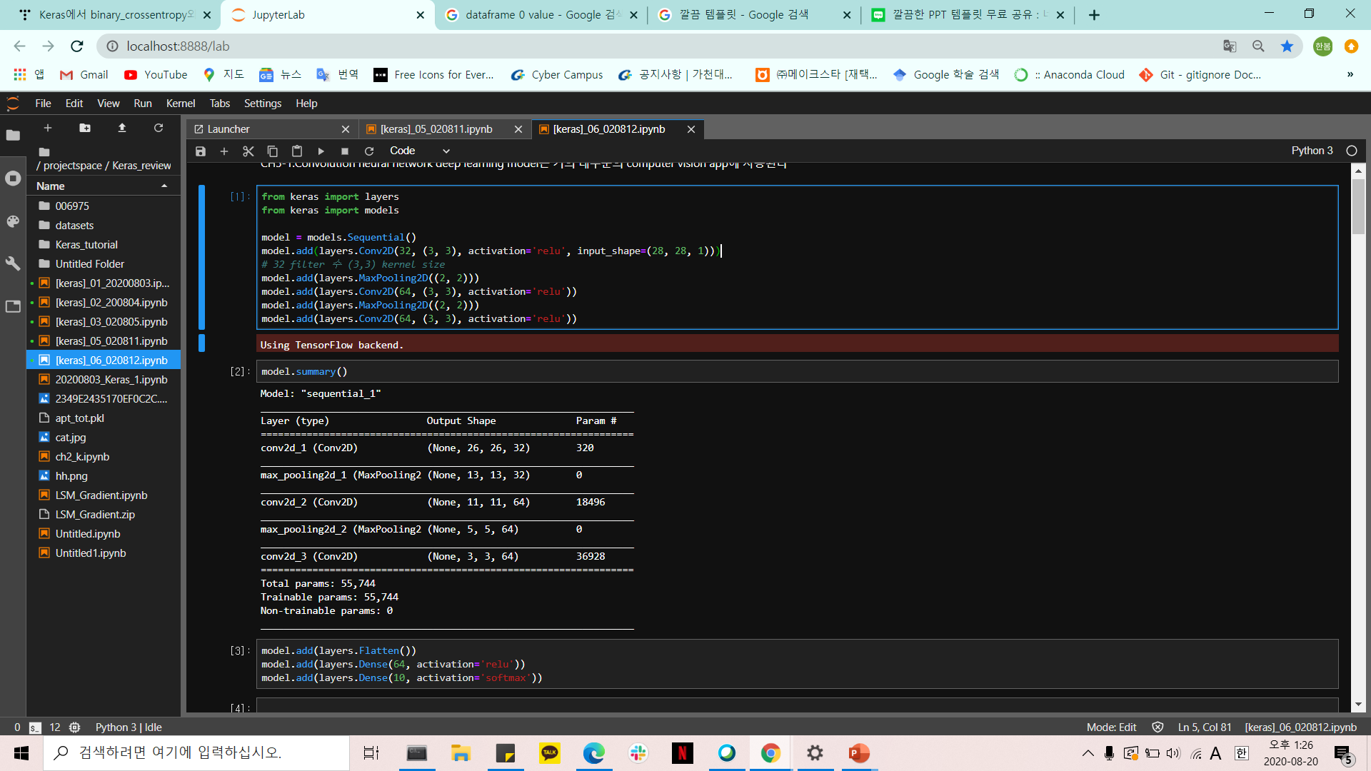
Contents 1
CNN
Convolution Neural Network Introduction
기본적인 Convnet의 모습
1. 3D 입출력 tensor 사용
-shape=(image_height, image_width, image_channels)
-> input_shape=(28,28,1)
-> output shape : 3D형태
2. Height과 Width 차원은 network가 깊어질수록 작아지는 경향이 있다
3. 마지막 층의 출력 tensor를 Densely connected network에 주입
Flatten layer를 통해 3D 출력을 1D tensor로 펼쳐야함
For 10 class classification

Slide 4
Contents 1
CNN
Convolution
Densely network
Convnet
전역 패턴(MNIST에서 모든 pixel에 걸친 패턴) vs 지역패턴
Convolution
image input : 2D window(height, width) , ex) 3 by 3
학습된 pattern은 translation invariant(평생 이동 불변성)을 가진다
새로운 위치에 나타난 것을 새로운 패턴으로 학습하는 dense network와는 달리 평행이동을 해도 이미 인식한 패턴을 인식
작은 수이 train sample을 사용해 일반화 능력을 가진 표현을 학습
Convnet은 pattern의 공간적 계층 구조를 학습할 수 있다
첫번째 convolution layer가 edge같은 작은 지역 patter을 학습
두번째 convolution layer는 첫번째 layer의 특성으로 구성된 더 큰 patter을 학습

Slide 5
Contents 1
CNN
Convolution
Feature
MAP
Patch
Out Feature Map
2개 공간, 깊이
(height, width, channel)
Ch : RGB-3, Gray-1
3D tensor
더 이상 ch은 특정 color가 아니라 filter이다
Ex) ‘입력에 얼굴이 있는지’
Input: (28,28,1)
response map
filter
Feature MAP
깊이 축에 있는 각 차원은 하나의 feature(or filter)이고 ,
2D tensor output [ : , : , n ]은 입력에 대한 이 filter 응답을 나타내는 2D 공간상의 map이다

Slide 6
Contents 1
CNN
Convolution
!핵심적 parameter!
입력으로부터 뽑아낸 patch size
- 전형적으로 3by3, 5by5 사용
Feature map의 출력 깊이
- Convolution으로 계산할 filter 수
Conv2D( output_depth , ( window_height , window_width ))
<Convolution 작동 방식>
3D input feature map 위를 3x3(or 5x5)크기의 window가 sliding하면서 모든 위치에서 3D feature patch(window_height, window_width, input_depth)를 추출
3D patch를 1D vector(output_depth, )로 변환
-> convolution kernel이라고 불리는 가중치 행렬과의 tensor 곱을 통해 변환
변환된 모든 vector는 (height,width,output_depth)크기의 3D 특성 맵으로 재구성
-> ex) 3x3 window를 사용하면 3D patch input[ i-1 : i+2, j-1:j+2, :] vector로부터 vector output[ i , j , : ]를 생성

Slide 7
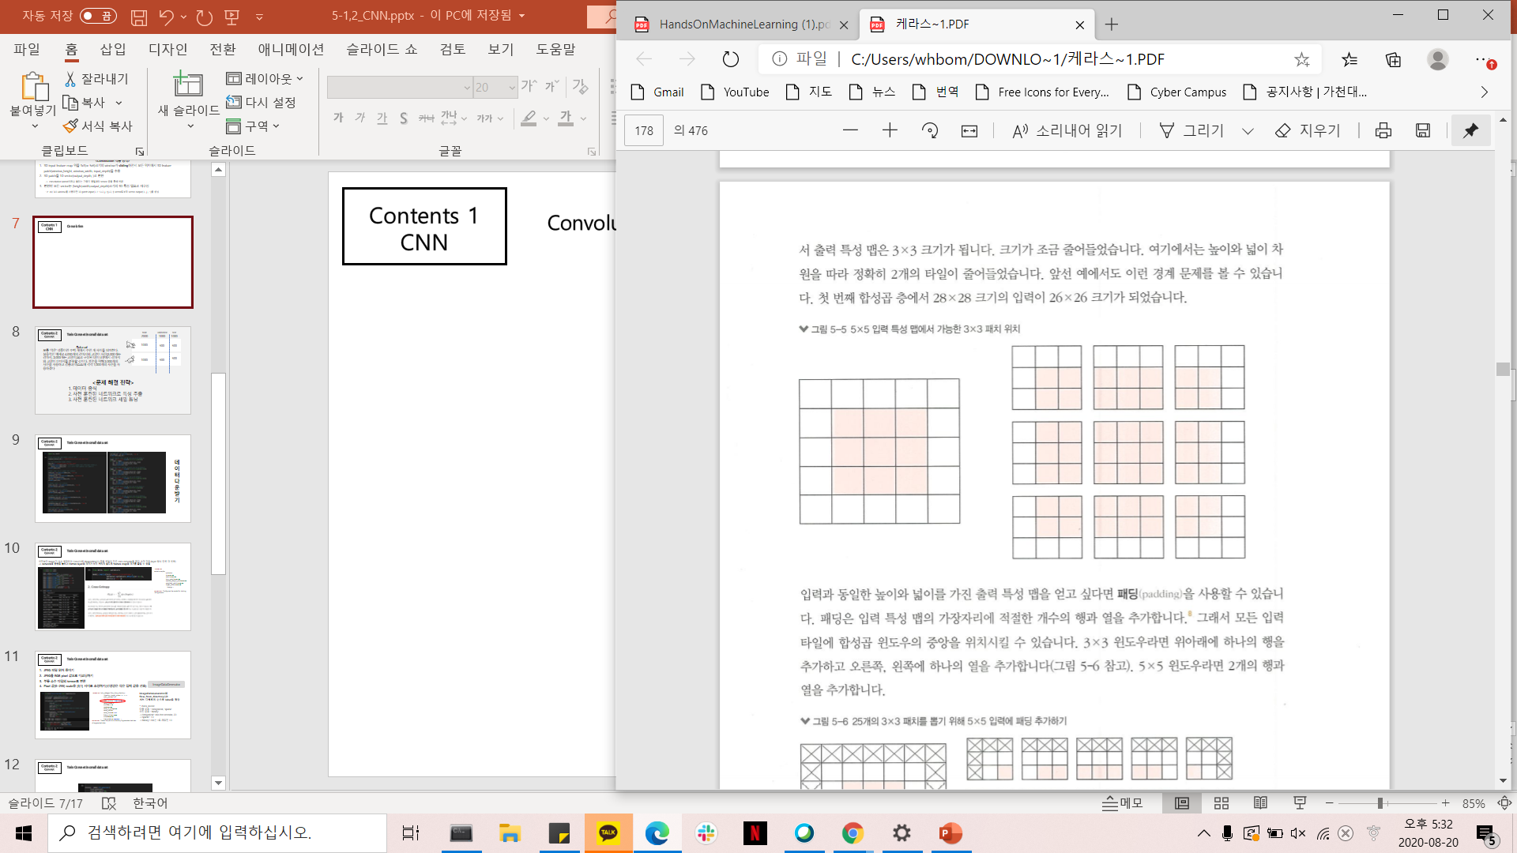
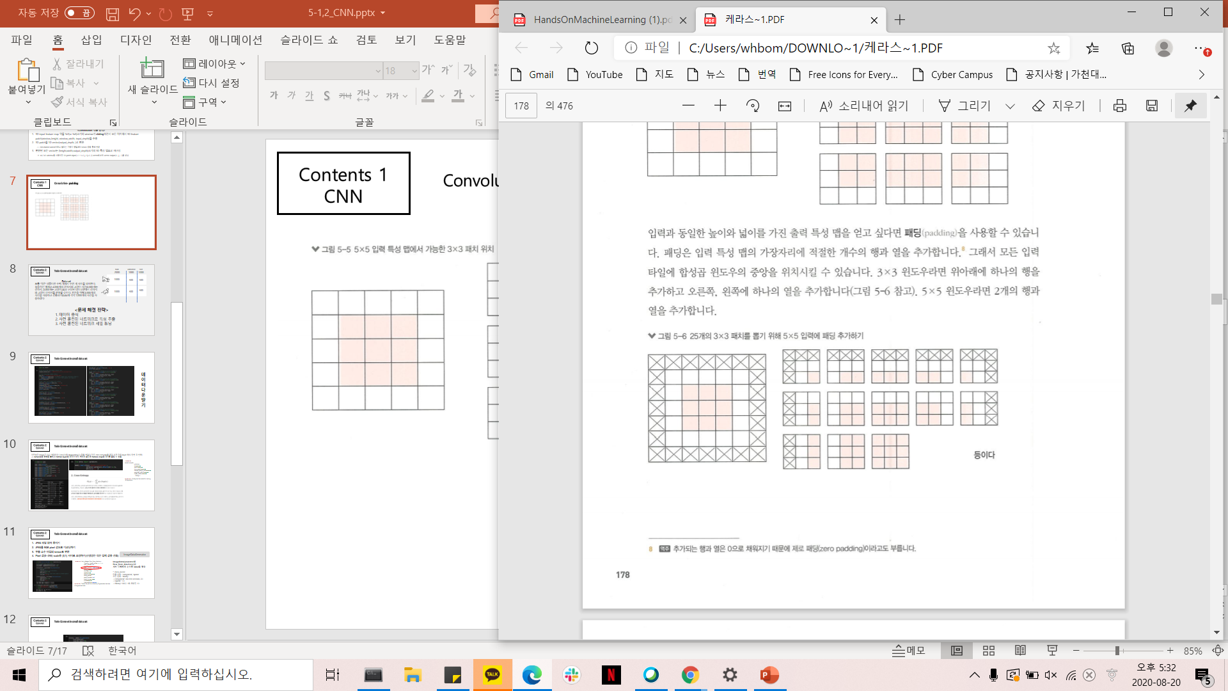
Contents 1
CNN
Convolution- padding
padding
입력과 동일한 높이와 너비를 가진
output feature map을 얻고 싶을 때
- 모든 입력 타일에 합성곱 윈도우의 중앙을 위치시킬수 있음
3x3: 위아래 하나의 행 추가
5x5: 위아래 두개의 행추가
-Conv2D padding 매개변수
“valid”: 패딩 사용하지 않음
“same”: 입력과 동일한 높이와 너비를 가진 출력을 만들기 위해 패딩한다
5x5
3x3
5x5
5x5

Slide 8
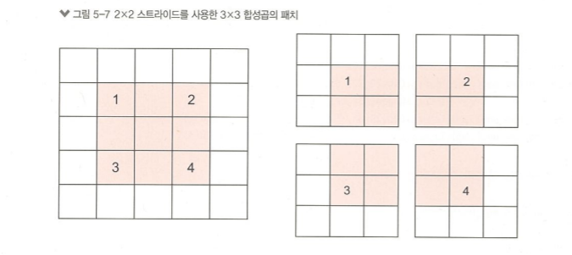
Contents 1
CNN
Convolution- Stride
Stride
출력 크기에 영향을 미치는 convolution parameter 요소
두번의 연속적인 윈도우 사이의 거리
(이전까지는 합성곱 윈도우의 중앙 타일이 연속적으로 지나간다고 가정)
stride=2 ; feature map의 너비와 높이가 2의 배수로 down sampling되었다는 뜻

Slide 9
Contents 1
CNN
Convolution- MaxPooling
MaxPooling
Down sampling하는 역할
1. Input feature map에서 윈도우에 맞는 patch를 추출하고 각 채널별로 최댓값 출력
2. 2x2 window와 stride 2를 사용해 절반 크기로 down sampling

Slide 10
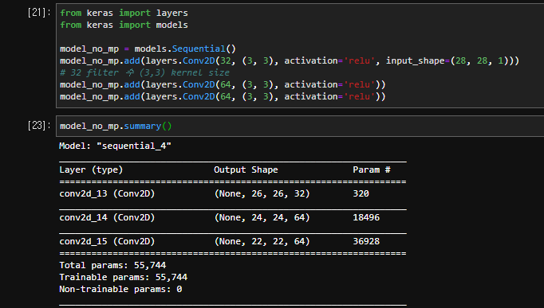
Contents 1
CNN
Convolution- MaxPooling
“Down sampling을 사용하는 이유는
feature map의 가중치 개수를 줄이기 위함”
Average pooling
입력 patch의 평균값을 계산
Max pooling이 효과적인 이유
Feature가 feature map의 각 tile에서 어떤 pattern이나 개념의 존재 여부를 incoding하는 경향이 있기 때문(특성의 평균값보다 최대값 이용이 더 유용)
<Subsampling 전략>
1.(Stride 없는 합성곱으로) 조밀한 feature map 생성
2. 작은 patch 대해 최대로 활성화된 특성을 고르기
30976개의 원소
-> 512 Dense layer
-> 15.8백만 개의 가중치 parameter
-> 과대적합

Slide 11


Contents 2
Convnet
Train Convnet in small data set
train
validation
test
2000
1000
1000
1000
500
500
Data set
보통 '적은' 샘플이란 수백 개에서 수만 개 사이를 의미한다. 실용적인 예제로 4,000개의 강아지와 고양이 사진(2,000개는 강아지, 2,000개는 고양이)으로 구성된 데이터셋에서 강아지와 고양이 이미지를 분류할 것이다. 훈련을 위해 2,000개의 사진을 사용하고 검증과 테스트에 각각 1,000개의 사진을 사용하겠다
1000
500
500
<문제 해결 전략>
데이터 증식
사전 훈련된 네트워크로 특성 추출
사전 훈련된 네트워크 세밀 튜닝

Slide 12
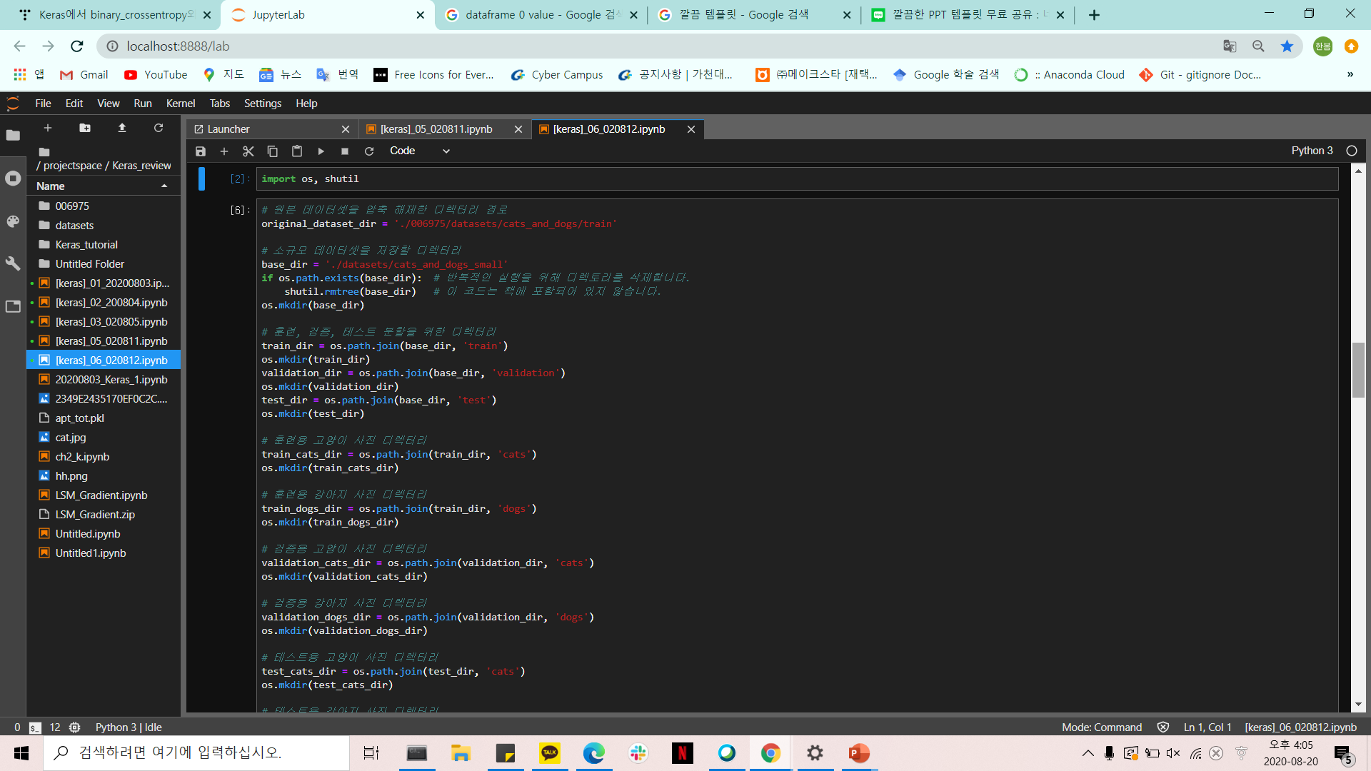
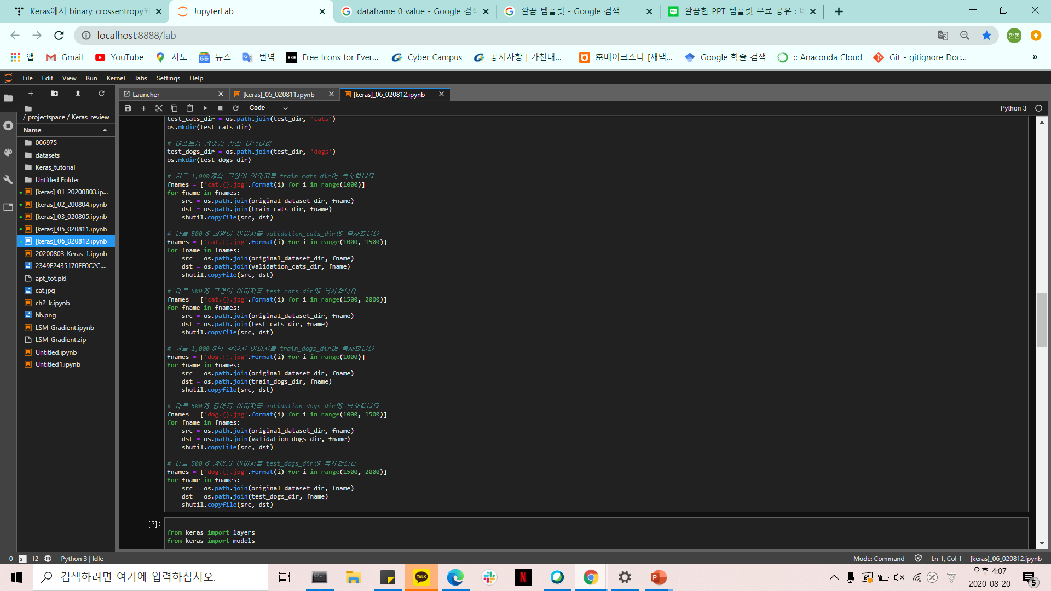
Contents 2
Convnet
Train Convnet in small data set
데이터 다운받기

Slide 13
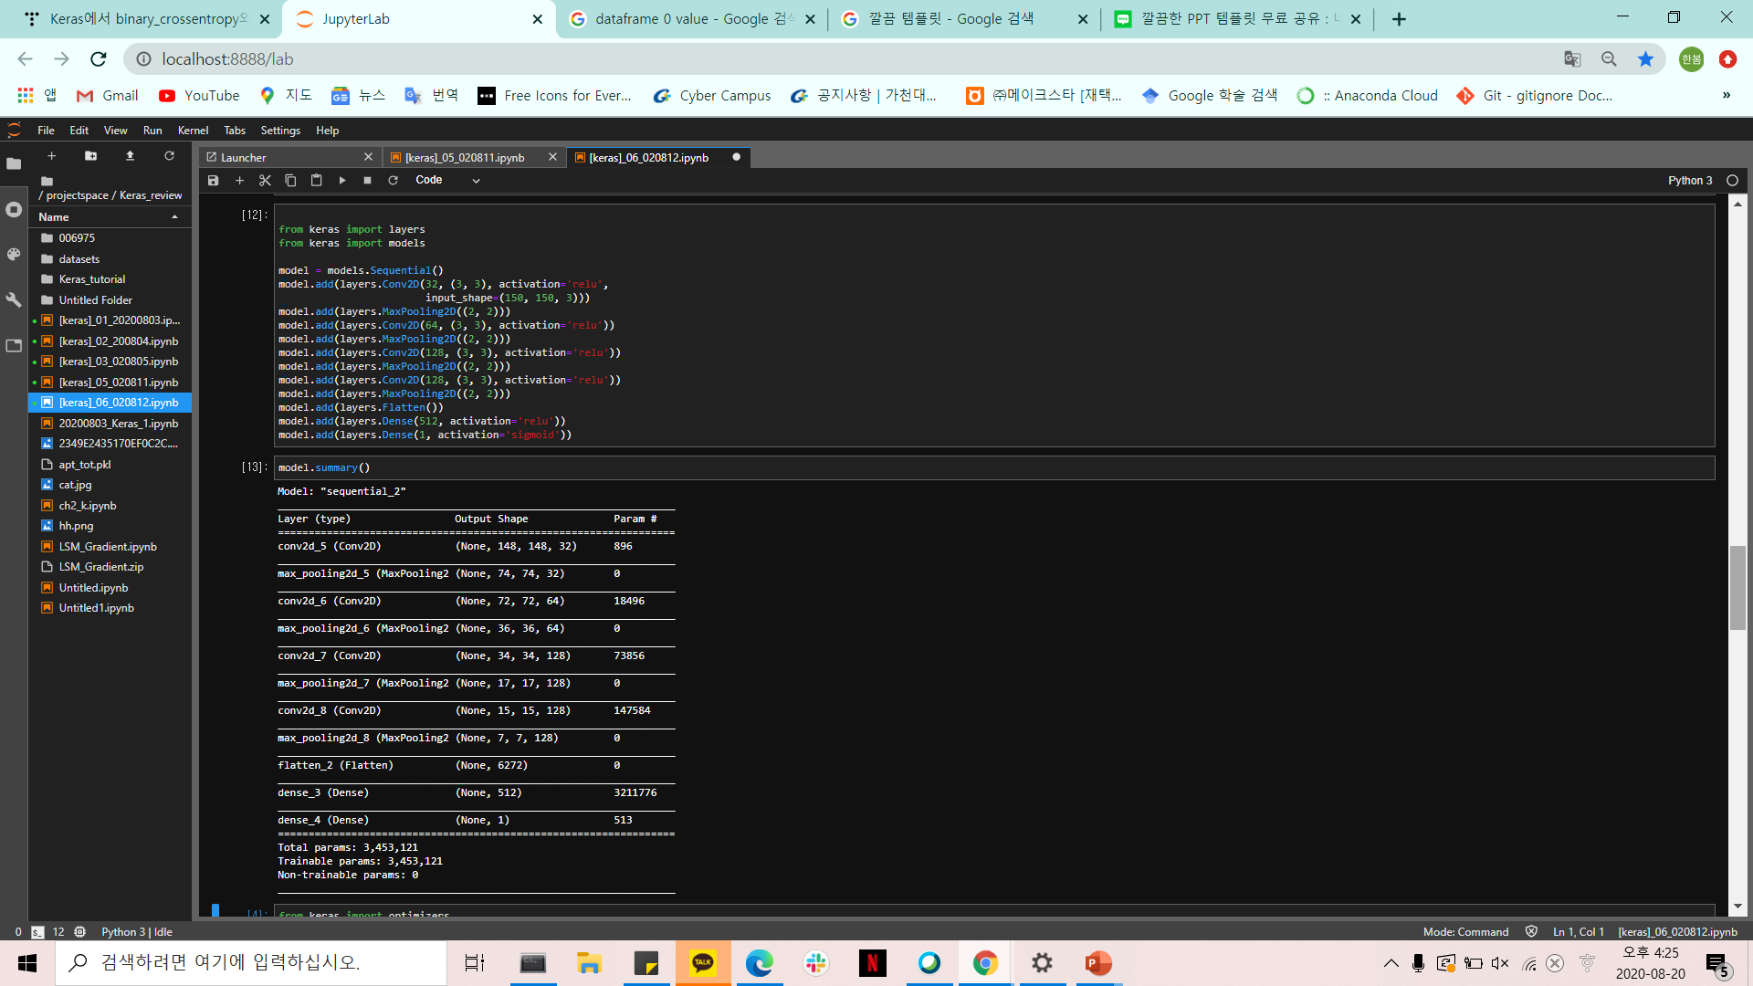
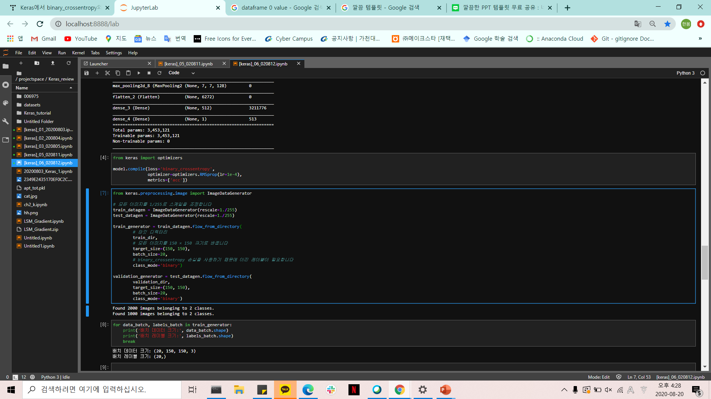
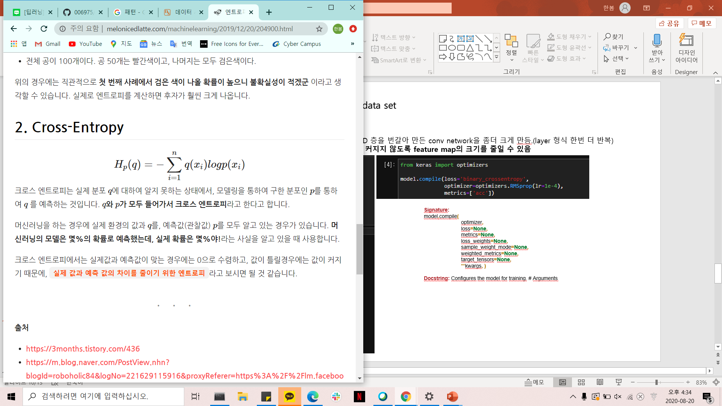
Contents 2
Convnet
Train Convnet in small data set
이전보다 image가 크고 복잡하여 Conv2D와 Maxpooling2D 층을 번갈아 만든 conv network을 좀더 크게 만듬.(layer 형식 한번 더 반복)
-> network의 용량을 늘리고 Flatten layer의 크기가 너무 커지지 않도록 feature map의 크기를 줄일 수 있음
Signature:
model.compile(
optimizer,
loss=None,
metrics=None,
loss_weights=None,
sample_weight_mode=None,
weighted_metrics=None,
target_tensors=None,
**kwargs, )
Docstring: Configures the model for training.
# Arguments

Slide 14
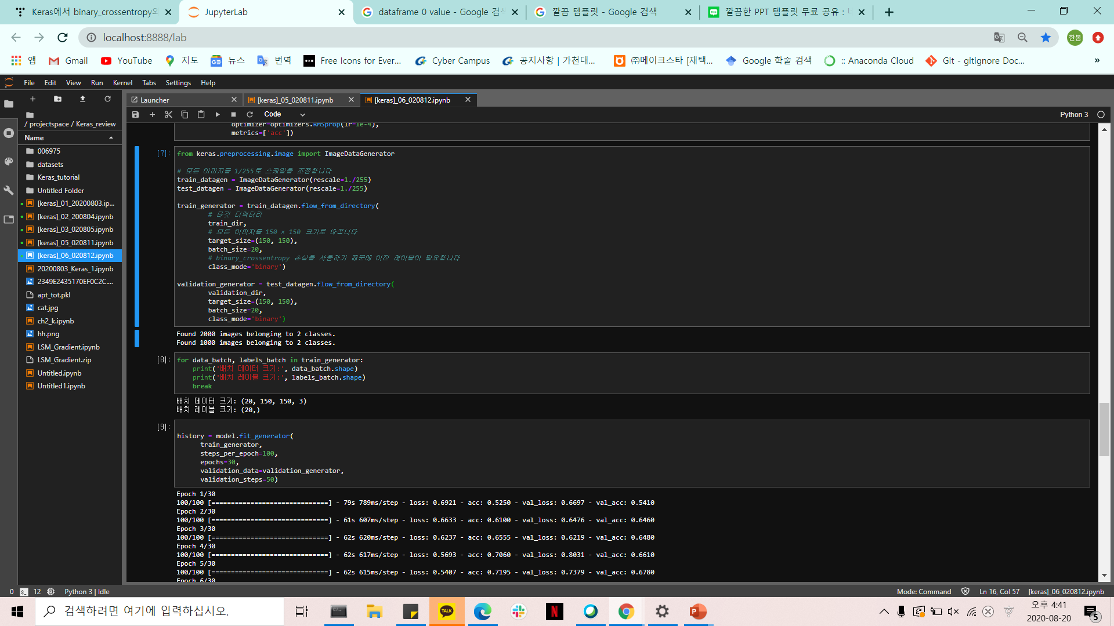
Contents 2
Convnet
Train Convnet in small data set
JPEG 파일 읽어 들이기
JPEG를 RGB pixel 값으로 디코딩하기
부동 소수 타입의 tensor로 변환
Pixel 값(0~255) scale을 [0,1] 사이로 조정하기(신경망은 작은 입력 값을 선호)
ImageDataGenerator
Signature: train_datagen.flow_from_directory(
directory, target_size=(256, 256),
color_mode='rgb’,
classes=None,
class_mode='categorical’,
batch_size=32,
shuffle=True,
seed=None,
save_to_dir=None,
save_prefix=‘’,
save_format='png’,
follow_links=False,
subset=None,
Interpolation='nearest', )
Docstring: Takes the path to a directory & generates batches
of augmented data.
ImageDataGenerator의 flow_from_directory()는
서브 디렉토리 순으로 label을 할당
* class_mode
다중 분류 : ‘categorical’, ‘sparse’
이진 분류 : ‘binary’
->’categorical’: one-hot encoder, 2D
->'sparse’: 1D
->'binary’: 0또는 1로 채워진 1D

Slide 15
Contents 2
Convnet
Train Convnet in small data set
Generator를 사용한 data의 경우 fit_generator를 통해 사용가능-> data가 끝없이 생성됨-> epoch 지정해줘야 함
* steps_per_epoch : epoch 지정, parameter의 수만큼 경사하강법 단계 실행
(20개의 sample이 하나의 batch이므로 2000개 data를 다루기위해 100으로 지정 )
* validation_data: generator를 전달한면 validation batch를 끝없이 반환
* validation_steps: validation generator에서 얼마나 많은 배치를 추출할지 지정

Slide 16
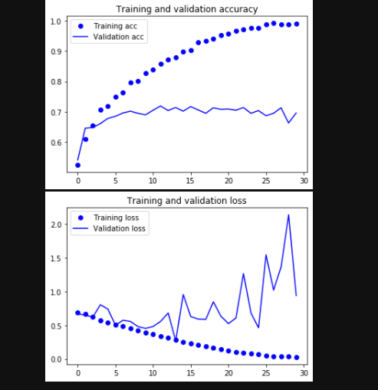
Contents 2
Convnet
Train Convnet in small data set

Slide 17
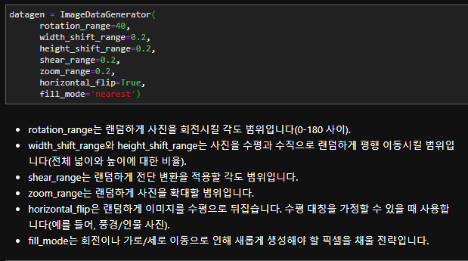
Contents 2
Convnet
Data argumantion
“Data 증식”
fill_mode :
'nearest’- 인접한 pixel 사용
'constant’- cval 매개변수의 값을 사용
'reflect’
'wrap'

Slide 18
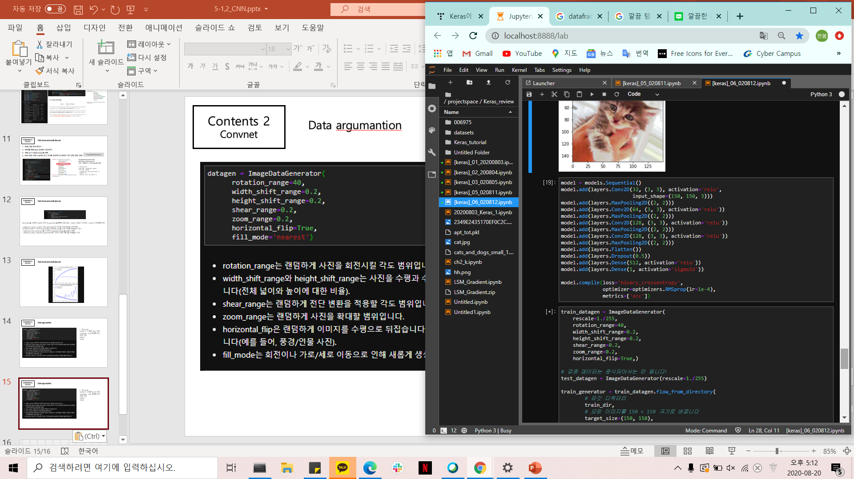
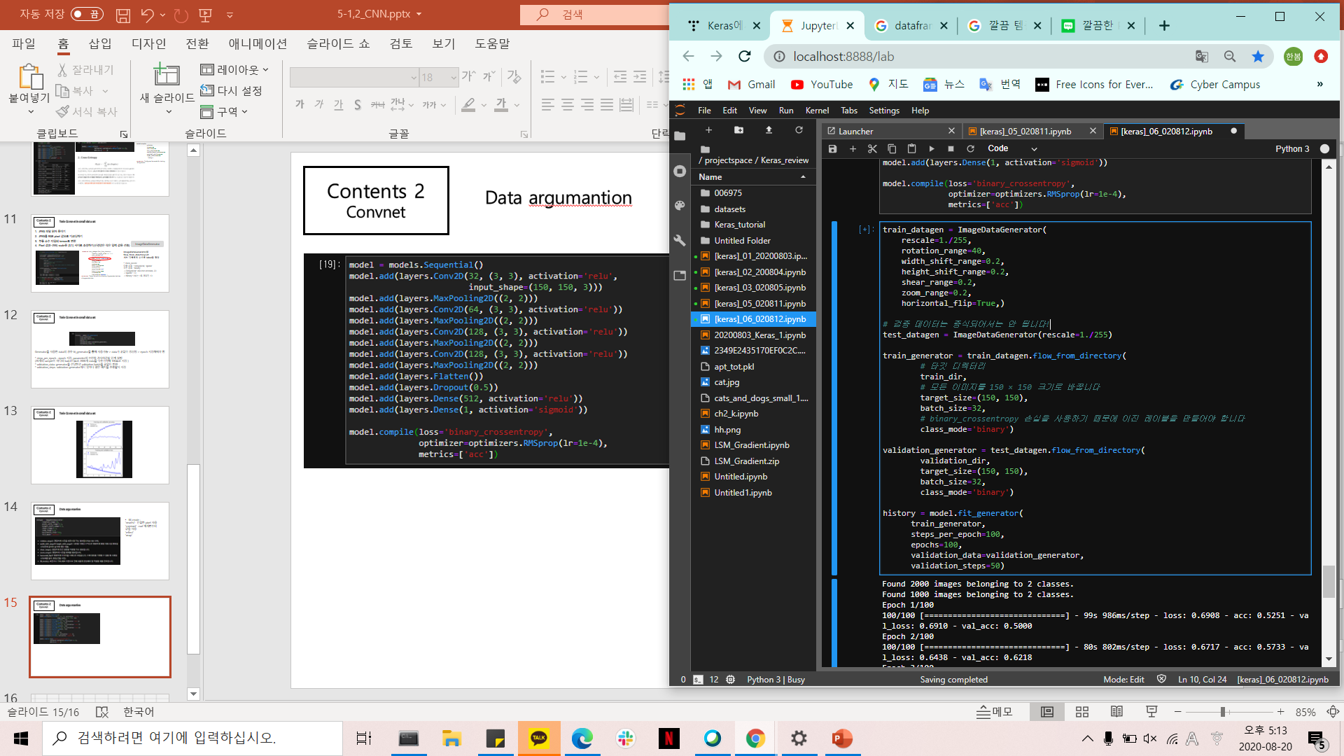
Contents 2
Convnet
Data argumantion
“model 생성”
“network 생성”

Slide 19
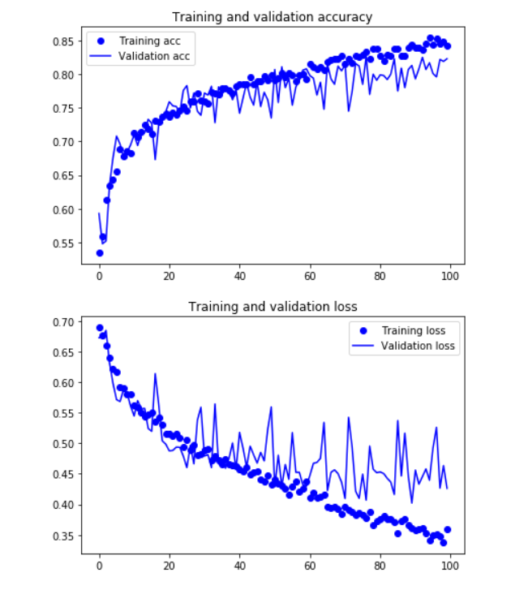
Contents 2
Convnet
Data argumantion

Slide 20

Thank you

